Slide 1

沃胜资产管理
20150330
周报概览

Slide 2
1.1 一周市场热点
国内：
3月份汇丰PMI创下近11个月以来的新低，预览值为49.2，远低于前值50.7和市场预期值50.3。
周二中登公司最新数据显示，上周深沪两交易所新增基金开户数为600896户，较前一周的448277户上升34.05%。
中共中央政治局3月24日召开会议， 审议通过广东、天津、福建自由贸易试验区总体方案，以及进一步深化上海自由贸易试验区改革开放方案。
国家统计局3月27日公布数据显示，1-2月份，全国规模以上工业企业实现利润总额7452.4亿元，同比下降4.2%。
习近平出席博鳌论坛开幕式并演讲。
国务院：加快推进实施“中国制造2025”实现制造业升级。
发改委：汽柴油从27日零点起每吨下调240、230元；折合每升90号汽油降0.18元，0号柴油降0.20元；本次油价调整为国内成品油价格年内第三次下跌。
3月26日接近证监会人士透露，今年审核权可能都不会下放，注册制推出尚早。市场原本预期，上市审核权有望在今年6月底下放沪深交易所。
国土资源部和住房城乡建设部近日联合下发通知，优化住房及用地供应结构促进房地产市场平稳健康发展。
国际：
阿拉伯半岛国家也门发生大规模战乱；原油强势反弹。
周四（3月26日）中东局势的发展引发市场的风险规避情绪，全球主要股指普遍下跌。美国股市连续四日收跌，标普吐尽今年年内涨幅。
卡夫食品和亨氏重磅合并，创建卡夫亨氏公司（The Kraft Heinz Co.）。合并后的卡夫亨氏将成为北美地区第三大食品和饮料公司。

Slide 3
1.2 市场表现：沪深、香港指数表现
沪深两市：放量上涨
香港：缩量上涨
板块 | 三板成指 | 中小板指 | 创业板指 | 深证成指 | 上证综指 | 沪深300 | 恒生红筹指数 | 恒生指数 | 上证50 | 恒生国企指数
涨跌幅(%) | 12.11 | 6.11 | 4.97 | 2.63 | 2.04 | 2.03 | 2.02 | 0.46 | 0.32 | -2.12
成交量变动 | 42.49% | 19.05% | 26.20% | 4.25% | 7.71% | 7.31% | 0.75% | -8.98% | 1.47% | -9.25%
今年以来涨跌幅(%) | 59.90 | 44.25 | 57.89 | 16.88 | 14.11 | 12.39 | 4.53 | 3.73 | 4.17 | -0.72

Slide 4
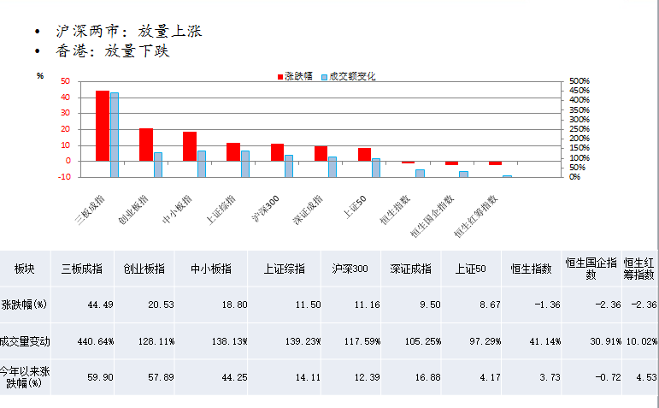
1.2 市场3月表现：沪深、香港指数表现

Slide 5
1.3 市场表现：板块涨跌幅

Slide 6
1.3 3月市场表现：板块涨跌幅

Slide 7
1.4 市场表现：领涨领跌股
个股涨跌幅前二十位两周间比较
上一周涨幅前二十位的股票行业中机械设备，电子居多；跌幅前20的股票行业中计算机居多。再前一周涨幅前二十位的股票行业中机械设备，计算机居多；跌幅前20的股票行业中医药生物，综合，汽车居多。
涨幅(%)前20位 |  |  |  |  | 跌幅(%)前20位
证券代码 | 证券简称 | 周涨跌幅 % | 申万行业 |  | 证券代码 | 证券简称 | 周涨跌幅 % | 申万行业
603030.SH | 全筑股份 | 61.1425 | 建筑装饰 |  | 601218.SH | 吉鑫科技 | -11.0735 | 电气设备
300430.SZ | 诚益通 | 61.1352 | 机械设备 |  | 300364.SZ | 中文在线 | -10.6380 | 传媒
002657.SZ | 中科金财 | 61.1029 | 计算机 |  | 600280.SH | 中央商场 | -9.7364 | 商业贸易
300159.SZ | 新研股份 | 61.1010 | 机械设备 |  | 300250.SZ | 初灵信息 | -9.6376 | 通信
300433.SZ | 蓝思科技 | 61.0834 | 电子 |  | 300369.SZ | 绿盟科技 | -9.6001 | 计算机
002747.SZ | 埃斯顿 | 61.0827 | 机械设备 |  | 300229.SZ | 拓尔思 | -9.4288 | 计算机
002749.SZ | 国光股份 | 61.0681 | 化工 |  | 300245.SZ | 天玑科技 | -8.4816 | 计算机
300175.SZ | 朗源股份 | 61.0638 | 农林牧渔 |  | 000555.SZ | 神州信息 | -8.3875 | 计算机
300432.SZ | 富临精工 | 61.0484 | 汽车 |  | 002646.SZ | 青青稞酒 | -8.0000 | 食品饮料
000020.SZ | 深华发A | 61.0419 | 电子 |  | 002366.SZ | 丹甫股份 | -7.8341 | 家用电器
300428.SZ | 四通新材 | 61.0300 | 有色金属 |  | 300291.SZ | 华录百纳 | -7.5259 | 传媒
603158.SH | 腾龙股份 | 59.7992 | 汽车 |  | 300006.SZ | 莱美药业 | -7.4497 | 医药生物
002055.SZ | 得润电子 | 57.4240 | 电子 |  | 002571.SZ | 德力股份 | -7.4386 | 轻工制造
300374.SZ | 恒通科技 | 56.3098 | 建筑材料 |  | 002383.SZ | 合众思壮 | -7.4308 | 计算机
603268.SH | 松发股份 | 51.9762 | 轻工制造 |  | 600536.SH | 中国软件 | -7.2740 | 计算机
603519.SH | 立霸股份 | 49.6771 | 家用电器 |  | 600639.SH | 浦东金桥 | -7.1190 | 房地产
300288.SZ | 朗玛信息 | 49.0915 | 传媒 |  | 002192.SZ | *ST路翔 | -7.1146 | 化工
300144.SZ | 宋城演艺 | 46.7066 | 休闲服务 |  | 002746.SZ | 仙坛股份 | -6.8789 | 农林牧渔
600623.SH | 双钱股份 | 46.4187 | 化工 |  | 002201.SZ | 九鼎新材 | -6.8406 | 化工
002354.SZ | 科冕木业 | 46.4174 | 传媒 |  | 002268.SZ | 卫士通 | -6.8182 | 计算机

Slide 8
2.1 信托公布净值
沃胜一期3月20日信托公布净值为211.4，今年以来增长率29.19%.
沃胜二期3月20日信托公布净值为118.24（累计净值167.27），今年以来增长率34.58%.
沃胜三期3月20日信托公布净值为130.06，今年以来增长率27.56%.
沃胜五期3月20日信托公布净值为157.28，今年以来增长率33.73%.
沃胜六期3月20日信托公布净值为154.03，今年以来增长率30.94%.

Slide 9
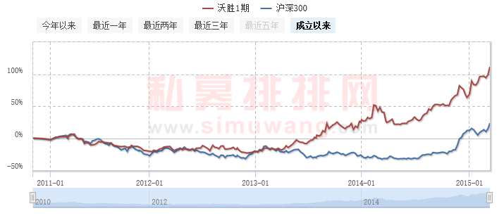
2.2 私募排排网：沃胜一期
最新私募排排网上今年以来(2015-02)策略排名：135/1666.

Slide 10
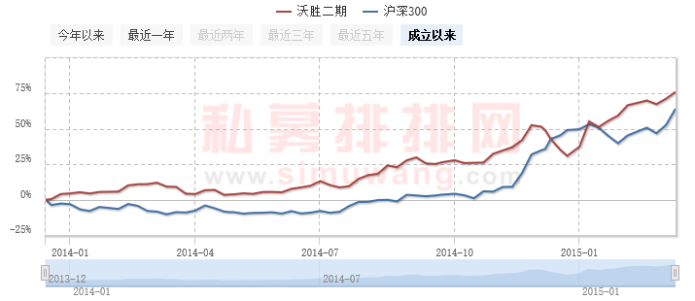
2.2 私募排排网：沃胜二期
最新私募排排网上今年以来(2015-02)策略排名：47/1666.

Slide 11
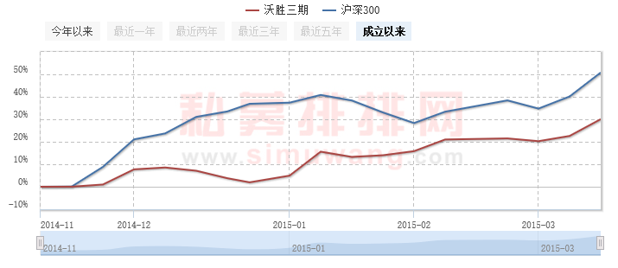
2.2 私募排排网：沃胜三期
最新私募排排网上今年以来(2015-02)策略排名：169/1666.

Slide 12
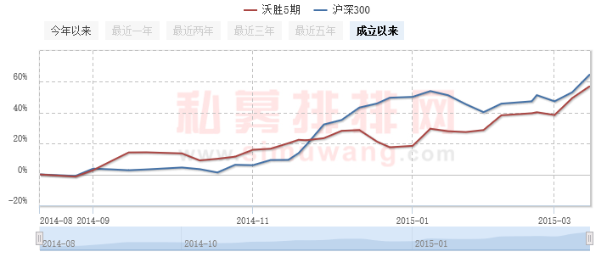
2.2 私募排排网：沃胜五期
最新私募排排网上今年以来(2015-02)策略排名：162/1666.

Slide 13
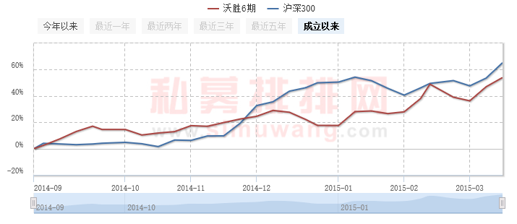
2.2 私募排排网：沃胜六期
最新私募排排网上今年以来(2015-02)策略排名：193/1666.

Slide 14
3.1本月上证综指走势回顾
两会结束

Slide 15
3.2 本月创业板走势回顾

Slide 16
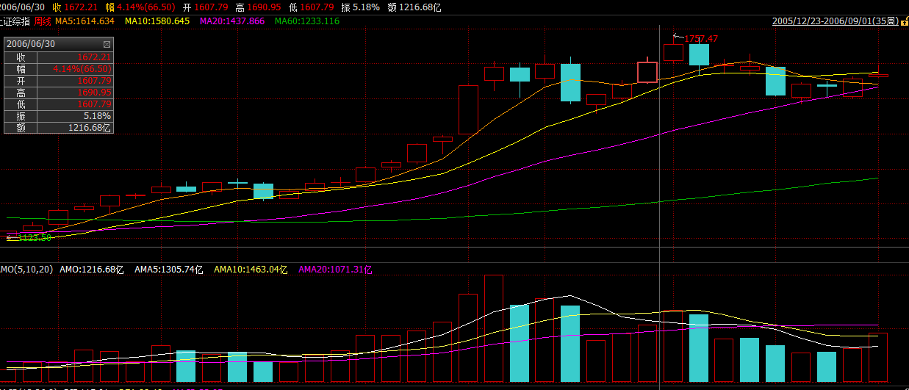
3.3 本周板块推荐
市场环境：
获利回吐
区间整明显： 3600-3715，即4%左右
新股周期开始
证监会：31家公司涉嫌违法处于立案调查阶段
全通教育，博元投资
历史 2005牛市启动后的宽幅震荡区间：1248-1300, 即4%左右

Slide 17
附录1： 最新A股低市盈率排名
000751.SZ | 锌业股份 | 2.5958
000017.SZ | 深中华A | 3.2588
601398.SH | 工商银行 | 6.0863
600000.SH | 浦发银行 | 6.0927
600015.SH | 华夏银行 | 6.4732
601939.SH | 建设银行 | 6.5547
601288.SH | 农业银行 | 6.5878
601166.SH | 兴业银行 | 6.8755
600036.SH | 招商银行 | 6.8833
600382.SH | 广东明珠 | 6.8842
601328.SH | 交通银行 | 7.1274
600016.SH | 民生银行 | 7.3078
601988.SH | 中国银行 | 7.4988
601169.SH | 北京银行 | 7.5775
601818.SH | 光大银行 | 7.6172
601009.SH | 南京银行 | 8.2526
601998.SH | 中信银行 | 8.3820
000001.SZ | 平安银行 | 8.7005
601668.SH | 中国建筑 | 9.0702
600548.SH | 深高速 | 9.1145
000651.SZ | 格力电器 | 9.1847
600048.SH | 保利地产 | 9.4754
000002.SZ | 万科A | 9.5651
600104.SH | 上汽集团 | 9.9984
002142.SZ | 宁波银行 | 10.2918

Slide 18
附录2： 最新银行年涨幅回顾
证券代码 | 证券简称 | 市净率 | 市盈率 | 本年 % | 收盘价
601328.SH | 交通银行 | 0.9964 | 7.1274 | -7.0588 | 6.3200
601398.SH | 工商银行 | 1.1147 | 6.0863 | -3.2854 | 4.7100
600000.SH | 浦发银行 | 1.1685 | 6.0927 | -2.1033 | 15.3600
600015.SH | 华夏银行 | 1.1803 | 6.4732 | -5.2006 | 12.7600
601988.SH | 中国银行 | 1.1835 | 7.4988 | 4.0964 | 4.3200
601288.SH | 农业银行 | 1.1928 | 6.5878 | -1.8868 | 3.6400
600036.SH | 招商银行 | 1.2241 | 6.8833 | -8.0169 | 15.2600
601169.SH | 北京银行 | 1.2406 | 7.5775 | -1.2809 | 10.7900
601939.SH | 建设银行 | 1.2502 | 6.5547 | -10.9955 | 5.9900
601818.SH | 光大银行 | 1.2503 | 7.6172 | -5.1230 | 4.6300
601998.SH | 中信银行 | 1.3135 | 8.3820 | -10.4423 | 7.2900
000001.SZ | 平安银行 | 1.3157 | 8.7005 | -4.7980 | 15.0800
601166.SH | 兴业银行 | 1.3224 | 6.8755 | 3.0303 | 17.0000
600016.SH | 民生银行 | 1.3997 | 7.3078 | -11.9879 | 9.5100
601009.SH | 南京银行 | 1.4097 | 8.2526 | -0.6143 | 14.5600
002142.SZ | 宁波银行 | 1.6984 | 10.2918 | 13.2867 | 17.8200

Slide 19
附录3： 最新保险，券商年涨幅回顾
证券代码 | 证券简称 | 本年% | 市盈率 | 市净率 | 收盘价
601601.SH | 中国太保 | -0.6502 | 28.6785 | 2.6099 | 32.0900
601318.SH | 中国平安 | 2.6904 | 17.8525 | 2.3391 | 76.7200
601336.SH | 新华保险 | 5.2462 | 25.4005 | 3.3647 | 52.1600
601628.SH | 中国人寿 | 6.2079 | 31.8264 | 3.6082 | 36.2700
600291.SH | 西水股份 | 24.1780 | 35.0951 | 3.6832 | 24.5500
证券代码 | 证券简称 | 本年% | 市盈率 | 市净率 | 收盘价
000166.SZ | 申万宏源 | -12.3664 | 136.7915 | 7.2836 | 17.2200
000783.SZ | 长江证券 | -7.4911 | 43.2691 | 5.2935 | 15.5600
600369.SH | 西南证券 | -6.0565 | 58.1975 | 3.7234 | 20.9400
600030.SH | 中信证券 | -5.2507 | 31.2126 | 3.5708 | 32.1200
600837.SH | 海通证券 | -5.1953 | 28.6033 | 3.2019 | 22.8100
601788.SH | 光大证券 | -5.1507 | 44.6227 | 3.5854 | 27.0700
601099.SH | 太平洋 | -5.0633 | 87.7224 | 7.4446 | 13.5000
601901.SH | 方正证券 | -1.5614 | 65.2654 | 3.8286 | 13.8700
601377.SH | 兴业证券 | -0.5952 | 43.8687 | 5.3230 | 15.0300
601555.SH | 东吴证券 | 0.8475 | 54.6194 | 4.3339 | 22.6100
000686.SZ | 东北证券 | 1.2012 | 37.3330 | 4.5606 | 20.2200
000776.SZ | 广发证券 | 2.8131 | 31.4434 | 3.9870 | 26.6800
000750.SZ | 国海证券 | 3.1052 | 60.0328 | 6.1341 | 17.9300
002500.SZ | 山西证券 | 3.3750 | 71.0046 | 5.6773 | 16.5400
600999.SH | 招商证券 | 8.9494 | 56.2463 | 4.5381 | 30.8000
000728.SZ | 国元证券 | 9.9455 | 49.0687 | 3.8551 | 34.2700
601688.SH | 华泰证券 | 10.3392 | 33.7028 | 3.6611 | 27.0000
002673.SZ | 西部证券 | 17.9172 | 91.2466 | 6.2132 | 44.1600
600109.SH | 国金证券 | 29.6109 | 86.9891 | 7.3732 | 25.6500
000712.SZ | 锦龙股份 | 44.3015 | 117.1126 | 14.3526 | 39.2500
601198.SH | 东兴证券 | 82.9803 | 58.2086 | 5.0863 | 24.1900
002736.SZ | 国信证券 | 117.3228 | 36.7673 | 5.5244 | 22.0800

Slide 20
谢 谢

